Slide 1

밑바닥부터 시작하는 딥러닝2
Deep Learning From Scratch 2
Chapter 2-5 스터디발표
석사과정 이승건

Slide 2
Chap2. 자연어와 단어의 분산 표현
시소러스
통계 기반 기법
분포가설과 분산표현
동시발생 행렬
통계 기반 기법 개선하기
2

Slide 3
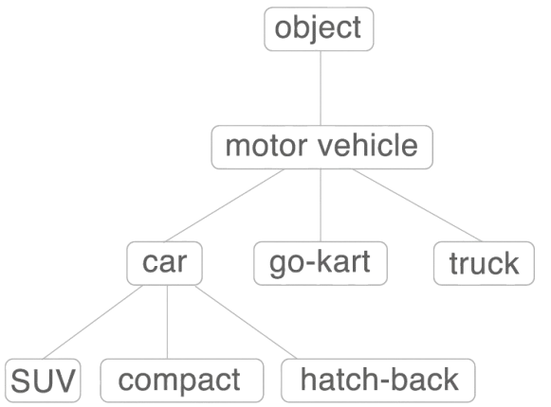
Chap2. 자연어와 단어의 분산 표현 - 시소러스
NLP
Natural Language Processing
단어의 의미를 파악하는 3가지 표현 기법
시소러스
통계 기반 기법
추론 기반 기법(word2vec)
시소러스(WordNet)
- 동의어, 유의어 사전
- NLP에서는 구체적인 관계까지 정의
단점
- 높은 인적 비용
- 유의어 의미의 차이 표현 불가
3
Notes:
자연어 처리를 위해서는 컴퓨터에게 단어의 의미를 이해시켜야함
단어의 의미를 이해시키기 위해 가공을 하는데, 3가지 표현 기법이 등장.
시소러스는 백과사전과 같은 역할을 하는데, 유의어 사전임.
단어들간의 의미적으로 유사한 단어들, 또는 동의어를 그룹으로 분류한다.
NLP에서는 상,하관계로 관계를 정의하기도 함

Slide 4
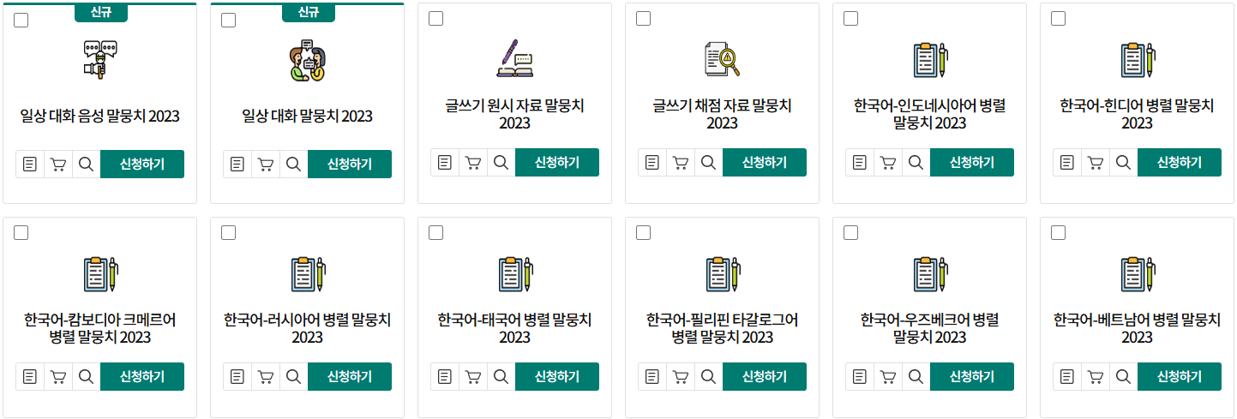
Chap2. 자연어와 단어의 분산 표현 – 통계 기반 기법
시소러스
통계 기반 기법
추론 기반 기법(word2vec)
말뭉치(corpus)
- 다량의 텍스트 데이터
- 연구, 애플리케이션 개발 등의 목적
국립국어원, 모두의 말뭉치 https://korean.go.kr/
4
Notes:
말뭉치는 다량의 텍스트 데이터인데, 맹목적으로 수집된 것이 아님
연구나 애플리케이션 개발을 목표로 수집된 텍스트 데이터를 말뭉치라고 함.

Slide 5
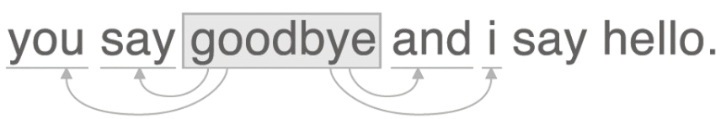
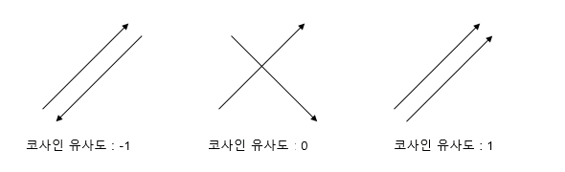
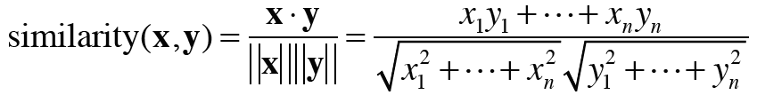
Chap2. 자연어와 단어의 분산 표현 – 분포가설과 분산표현
시소러스
통계 기반 기법
추론 기반 기법(word2vec)
분포 가설
단어의 의미는 주변 단어에 의해 형성
target “goodbye”는 contexts로부터 형성
window size = 2
분산 표현
분포 가설을 바탕으로 단어를 특정 차원의 고정 길이의 밀집 벡터로 나타냄
- 두 단어 벡터의 유사도는 코사인 유사도를 통해 나타냄 - 코사인 유사도는 두 벡터의 내적을 L2 Norm으로 나눈 값
5
Notes:
코사인 거리[0,1] = (1 – 코사인 유사도) , 각을 계산. 작을수록 가까움
유클리드 거리 = 두 점 사이의 직선거리를 계산. 작을수록 가까움
언제 코사인, 언제 유클리드를 쓰냐? Scale이 커지면 코사인을 추천한다.

Slide 6
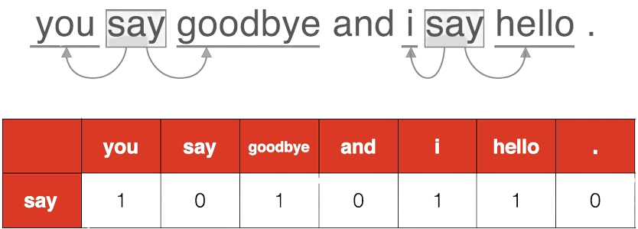
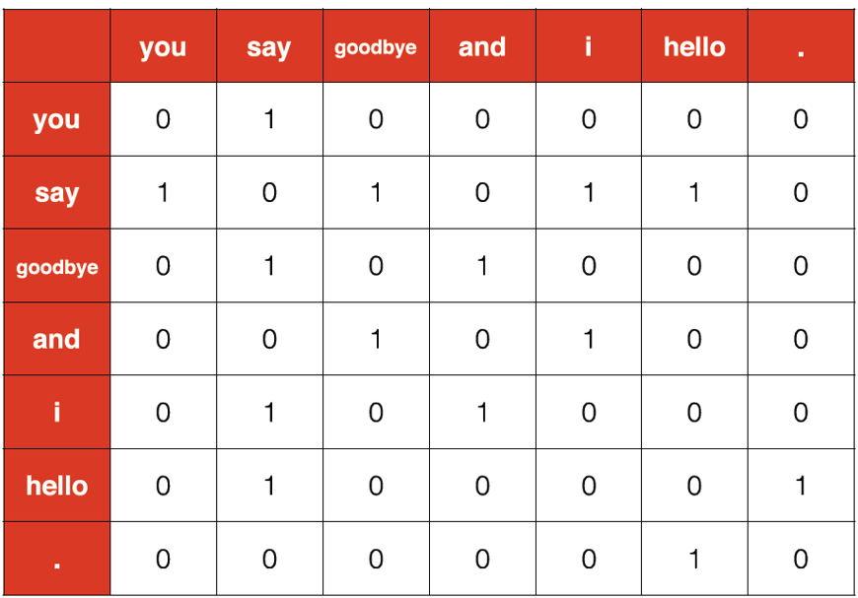
Chap2. 자연어와 단어의 분산 표현 – 동시발생 행렬
시소러스
통계 기반 기법
추론 기반 기법(word2vec)
통계 기반 기법
분포 가설을 바탕으로 특정 단어 근처에 다른 단어들의 등장횟수를 통해 의미를 파악하는 기법
“say”는 벡터 [1,0,1,0,1,1,0]으로 표현
동시발생 행렬
통계 기반 기법을 슬라이딩 윈도우를 통해 말뭉치에 대해 표현한 것을 행렬화
각 행은 벡터를 의미
6

Slide 7
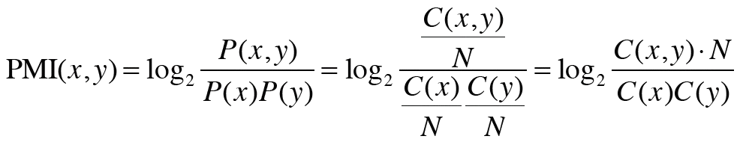
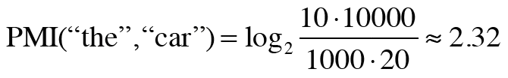
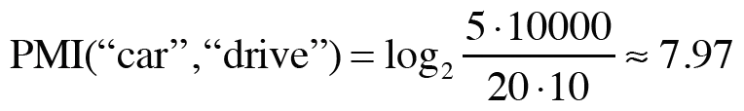
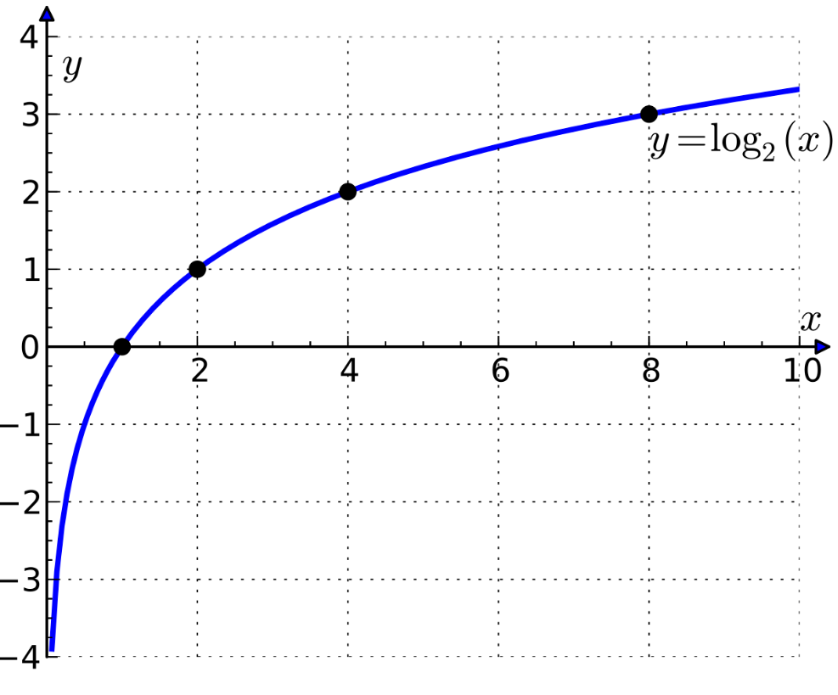

Chap2. 자연어와 단어의 분산 표현 – 통계 기반 기법 개선
시소러스
통계 기반 기법
추론 기반 기법(word2vec)
점별 상호정보량(PointWise Mutual Information, PMI)
- 두 단어 사이의 관련성을 계량화하는 단위 - 동시발생 행렬을 PPMI 행렬로 변환
N = 10,000(말뭉치 단어 수)
“the” 1,000회 “car” 20회 “drive” 10회 등장
“the”와 “car”의 동시발생 10회, “car”와 “drive”의 동시발생 5회
- 동시발생 횟수 관점과 PMI 관점에서 관련성 결과값이 다르다.
양의 상호정보량(Positive PMI, PPMI)
- PMI에서 두 단어의 동시발생 횟수가 0일경우 log0 = -inf 인 문제를 개선
7
Notes:
관사 a,the가 더 관련있다 나올 수 있음. 단어간의 우연한 등장 패턴도 고려함

Slide 8
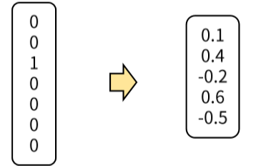

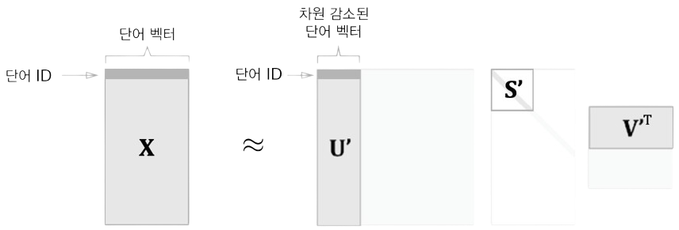
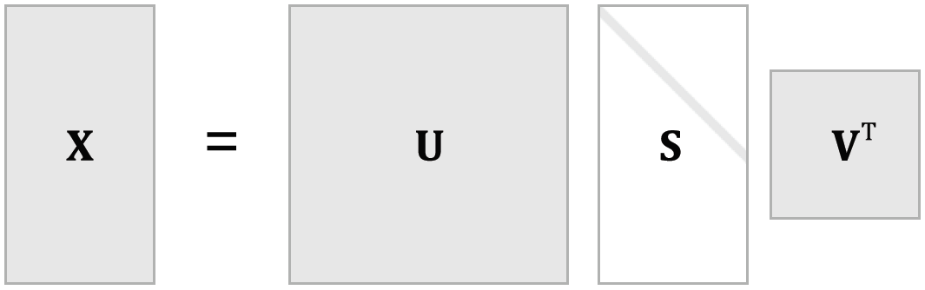
Chap2. 자연어와 단어의 분산 표현 – 통계 기반 기법 개선
시소러스
통계 기반 기법
추론 기반 기법(word2vec)
차원 감소(dimensionality redunction)
- 중요한 정보를 최대한 유지하며 벡터의 차원을 줄이는 방법
- 희소 벡터를 밀집벡터로 변환
특잇값 분해(Singular Value Decomposition, SVD), O(n^3)
- 임의의 행렬 X를 세 행렬의 곱으로 분해 - S의 대각성분은 특잇값이 큰 순서대로 나열 - 행렬 U에서 특잇값이 작은 열을 깎아 차원 감소
U,V 직교행렬
S 대각행렬
Truncated SVD
- 처음부터 지정한 몇개의 특잇값만 보존하여 계산량과 차원을 효율적으로 줄이는 방법
8

Slide 9
Chap3. Word2vec
추론 기반 기법과 신경망
CBoW
skip-gram
통계 기반 vs. 추론 기반
9

Slide 10
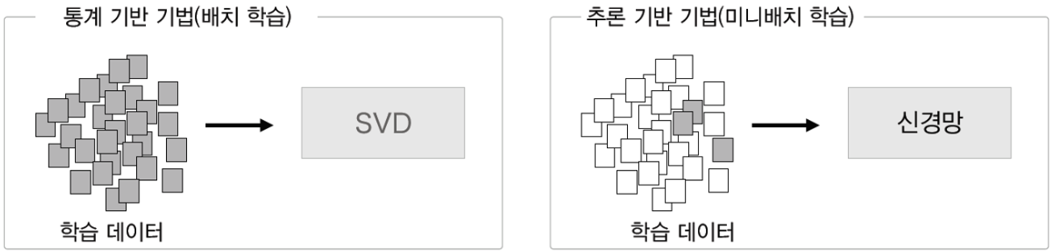
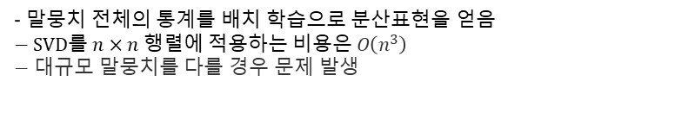
Chap3. word2vec – 추론 기반 기법과 신경망
시소러스
통계 기반 기법
추론 기반 기법(word2vec)
통계 기반 기법의 문제점
- 말뭉치 전체의 통계를 배치 학습으로 분산표현을 얻음 $$− SVD를 n×n 행렬에 적용하는 비용은 O\left(n^{3}\right)$$ $−$ 대규모 말뭉치를 다를 경우 문제 발생
추론 기반 기법
- 분포 가설을 바탕으로 단어를 벡터로 표현 - 미니 배치학습을 통해 분산표현을 얻음 - 대표적인 모델 word2vec의 CBoW, skip-gram
10
Notes:
통계기반 기법은 문제점이 있다. 배치학습이라는 점, 즉 전체 말뭉치에서 동시발생 행렬을 만들고, SVD를 적용하여 분산표현을 얻기 때문에
말뭉치 단어의 변화가 생기면 처음부터 다시 해야 한다는 문제점이 있다.
반면 추론 기반 기법은 미니배치학습이 가능하기 때문에, 새로운 단어나 문장이 추가되었더라도 기존의 가중치 정보를 초깃값으로 설정하여 학습을 진행하면 된다.
그렇다면 추론 기반 기법이 무엇일까? 추론기반 기법도 분포 가설을 기초로 단어를 벡터로 표현함
뒷페이지에서 좀 더 자세히 알아본다.

Slide 11
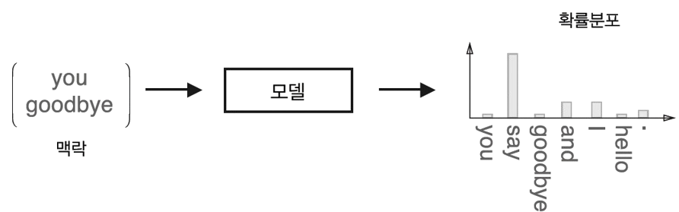
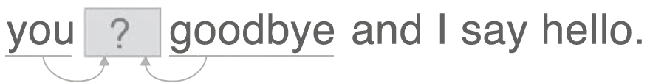
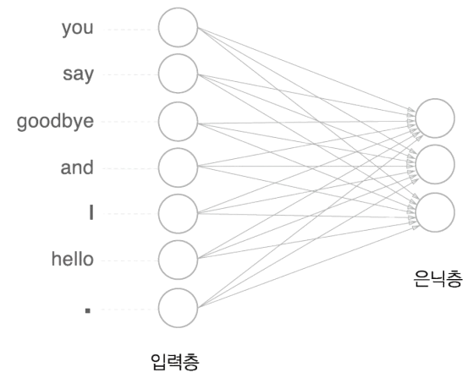
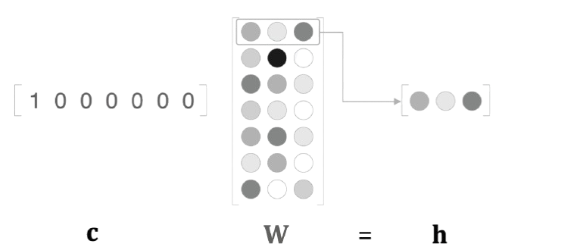
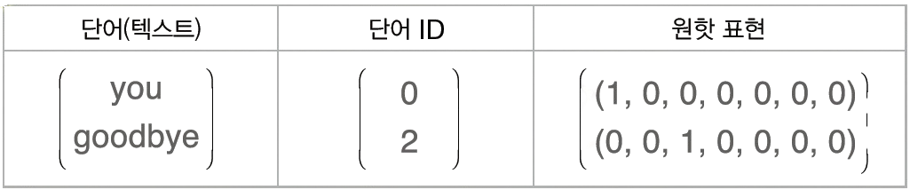
Chap3. word2vec – 추론 기반 기법과 신경망
시소러스
통계 기반 기법
추론 기반 기법(word2vec)
추론 기반 기법
- contexts가 주어졌을 때 target을 추론하는 기법
- 미니 배치를 통한 학습
신경망에서의 단어 처리
- 슬라이딩 윈도우를 통해 단어를 index와 원핫 표현(고정 길이 벡터)로 변환
11
Notes:
추론 기반 역시 분포 가설에 기초한다. 단어의 의미는 주변 단어에 의해 형성되므로,
문장의 예에서 2개의 contexts를 입력받아 물음표 박스의 target을 추론하는 기법을 추론 기반 기법이라고 한다.
이를 신경망으로 적용하기 위해 단어 처리 과정을 거치는데
말뭉치에 있는 단어를 맨앞부터 index를 부여하고 원핫표현, 즉 고정 길이 벡터로 변환이 가능하다. 위의 예에서는 입력층의 뉴런이 총 7개가 되는 것이다.
이후, 은닉층의 뉴런이 3개라고 가정한다면 그림과 같이 완전연결계층으로 구성할 수 있다.
화살표에는 가중치 매개변수가 존재하여, 가중합이 은닉층 뉴런이 된다.

Slide 12
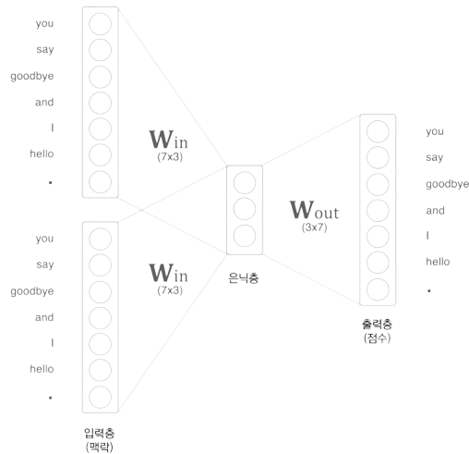
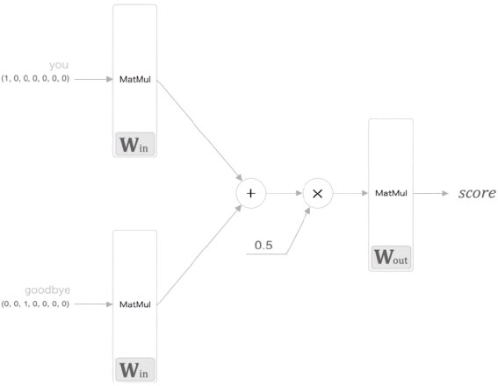
Chap3. word2vec - CBoW
시소러스
통계 기반 기법
추론 기반 기법(word2vec)
CBoW(Continuous Bag-of-Words)
12
Notes:
CBoW에서 은닉층을 하나만 두는 이유
연산 효율성. 대량의 텍스트 데이터를 빠르게 학습하는 것이 목표(단어간 의미적 유사도?)
분산 표현이 목적: 단어를 고차원 벡터로 바꾸는 것이 목표이기 때문에 비선형성이 필요하지 않음
CBoW는 선형 변환만 사용하여 단어 임베딩을 학습함. 비선형 활성화함수(ReLU,Sigmoid)를 사용하면 오히려 의미적 해석이 어려워질 수 있음

Slide 13
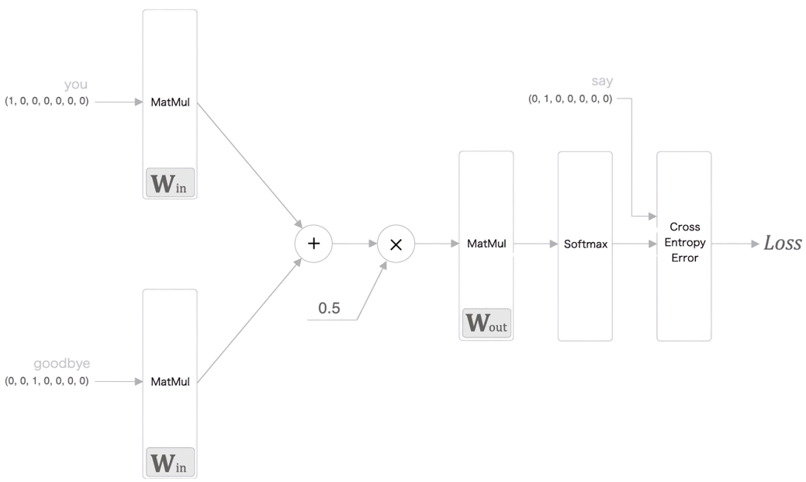
Chap3. word2vec - CBoW
시소러스
통계 기반 기법
추론 기반 기법(word2vec)
CBoW(Continuous Bag-of-Words)
13
Notes:
은닉벡터 h가 Wout과의 곱을 통해 나온 Score -> Softmax를 통한 정규화 -> 이후 정답 레이블(원-핫 인코딩) 을 통해 교차 엔트로피 손실 함수를 통해 최종 손실이 출력

Slide 14
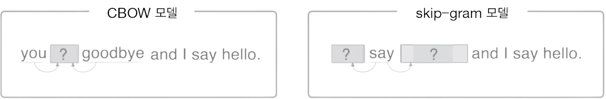
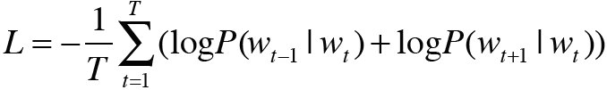
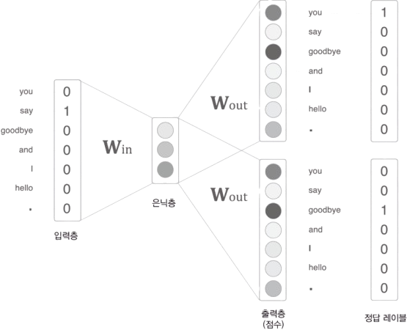
Chap3. word2vec - skip-gram
시소러스
통계 기반 기법
추론 기반 기법(word2vec)
skip-gram
- target으로부터 contexts를 추론
- 손실 함수값은 contexts 손실합의 평균
14

Slide 15
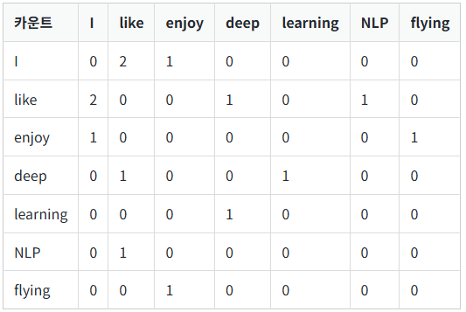

Chap3. word2vec – 통계 기반 vs. 추론 기반
시소러스
통계 기반 기법
추론 기반 기법(word2vec)
통계 기반 vs. 추론 기반
- 새로운 어휘가 추가되었을 때 단어의 분산표현 갱신은 추론 기반 기법이 효율적 - 단어의 유사성을 정량 평가 결과, 우열을 가릴 수 없었음 - word2vec은 유추 문제를 풀 수 있음: “king : queen = man : ?”
GloVe(Global Vectors for Word Representation)
I like deep learning. I like NLP. I enjoy flying.
- 추론 기반 기법과 통계 기반 기법을 융합한 단어 임베딩 모델 - 동시발생 행렬(Global Co-occurrence Matrix)을 기반으로 단어 간 의미적 관계를 학습 - 고차원 행렬을 저차원 벡터로 임베딩
window size = 1
15
Notes:
동시등장행렬 – 한 타겟을 corpus 전체에서 단어가 일정 윈도우 내에서 등장하는지를.
단어 등장 횟수가 일반적으로 크고 편향적이기 때문에 log를 취해 데이터분포를 안정적으로 만듬. 단어벡터들의 내적이 logX를 근사하도록 학습한다.
행렬 분해 기반 방식을 사용해 단어 벡터를 직접 최적화, 확률을 이용한다.

Slide 16
Chap4. Word2vec 속도 개선
Embedding계층
네거티브 샘플링
활용 및 평가방법
16

Slide 17
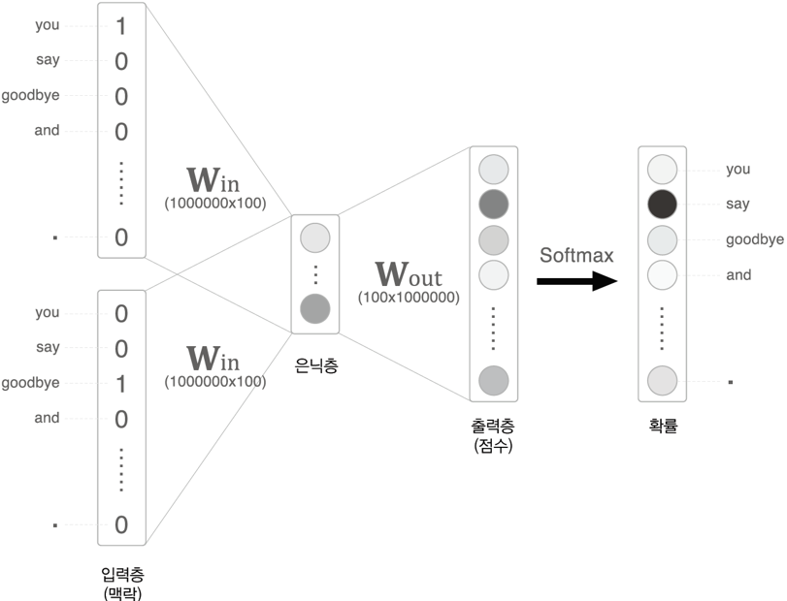
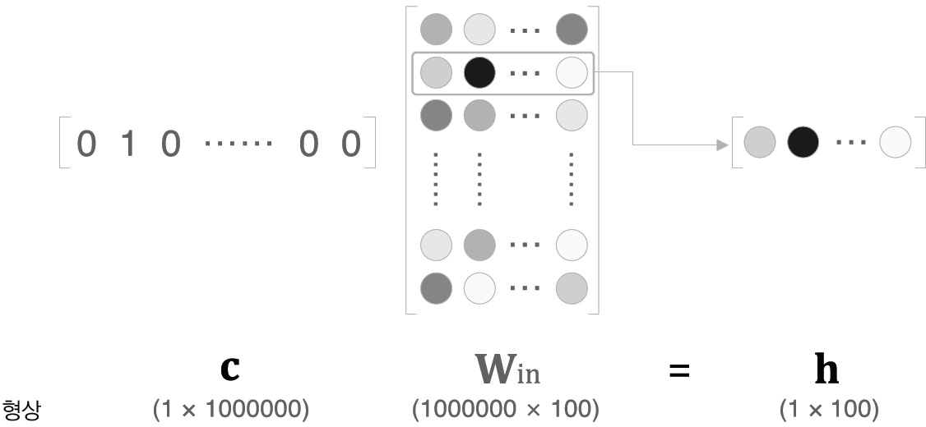
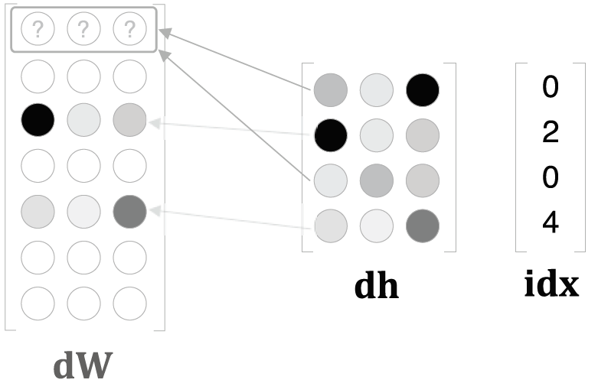

Chap4. word2vec 속도 개선 - Embedding계층
기존 CBoW의 문제점 1
$$w_{in}$$
- 문장 어휘와 은닉층 뉴런의 개수가 많아지면 입력층과 의 행렬 곱 계산량이 커져 병목 발생
Embedding계층
- 원핫 벡터와 가중치의 곱은 행벡터 추출과 동일
으로부터 인덱스에 해당하는 행만을 추출해 계산
- 역전파 과정에서 인덱스가 겹치는 경우를 고려하여 손실함수값을 할당이 아닌 더하기로 학습
$$w_{in}$$
인덱스가 겹친 원소의 경우
17

Slide 18
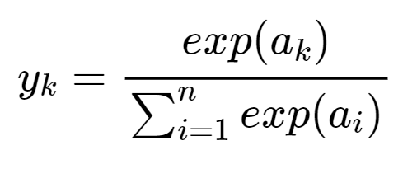
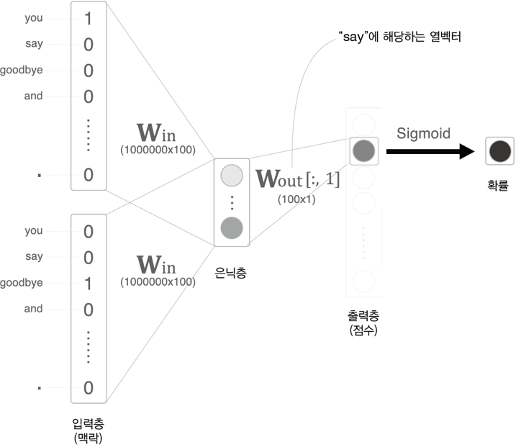
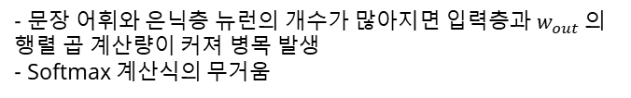
Chap4. word2vec 속도 개선 – 네거티브 샘플링
기존 CBoW의 문제점 2
- 문장 어휘와 은닉층 뉴런의 개수가 많아지면 입력층과 $w_{out}$의 행렬 곱 계산량이 커져 병목 발생
- Softmax 계산식의 무거움
Softmax: n개의 단어 중 k번째 단어일 확률
네거티브 샘플링
- 다중 분류를 이진 분류로 근사
- Target에 해당하는 열벡터와 은닉층 뉴런의 내적을 계산(긍정적 예)
- Softmax가 아닌 Sigmoid함수 사용
18
Notes:
네거티브 샘플을 사용하는 이유: Softmax의 계산량을 줄이고 학습 속도를 높이기 위함
너무 적으면 학습이 부족하고, 샘플을 너무 많이 넣으면 원래 방식과 차이가 없어진다.(Softmax의 무거움)
적은 계산으로 일반화를 하는 것이 목적.

Slide 19
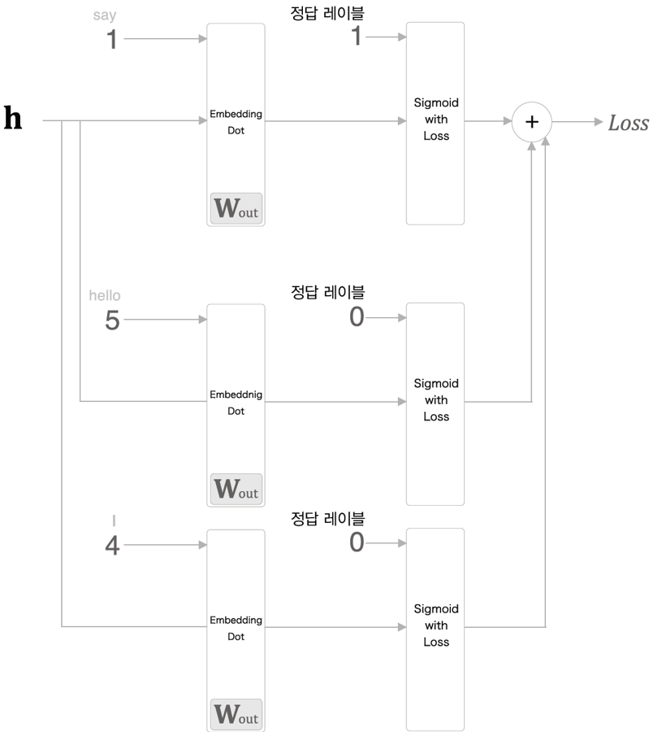
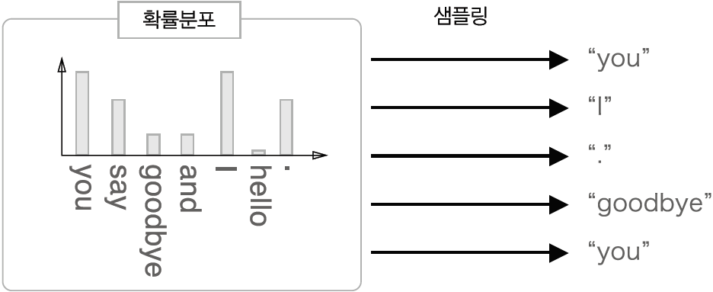
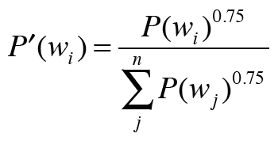
Chap4. word2vec 속도 개선 – 네거티브 샘플링
네거티브 샘플링의 샘플링 기법
- 긍정적 예 이외에 부정적 예를 몇 개 학습
- 부정적 예는 적은 수를 샘플링
- 말뭉치의 단어 빈도를 기준으로 확률분포를 통해 샘플링
- 낮은 확률의 단어를 배제하지 않기 위해 각 요소를 제곱하여
확률 보정
- 각 손실을 모두 더한 값이 최종 손실
단어빈도 확률분포표
각 요소들의 확률보정
19
Notes:
네거티브 샘플을 사용하는 이유: Softmax의 계산량을 줄이고 학습 속도를 높이기 위함
너무 적으면 학습이 부족하고, 샘플을 너무 많이 넣으면 원래 방식과 차이가 없어진다.(Softmax의 무거움)
적은 계산으로 일반화를 하는 것이 목적.
위 사진은 CBoW의 네거티브 샘플링 방법이며, skip-gram 또한 동일하게 네거티브 샘플링이 가능하다. (target,context) 한개씩이 한 쌍이되어 진행하면된다.
Word2vec의 특성상 문장에서 단어의 순서나 어순을 고려하는게 아니다. 단어의 의미 잘 표현하는를 벡터로 임베딩하는 것이 목적이다.

Slide 20
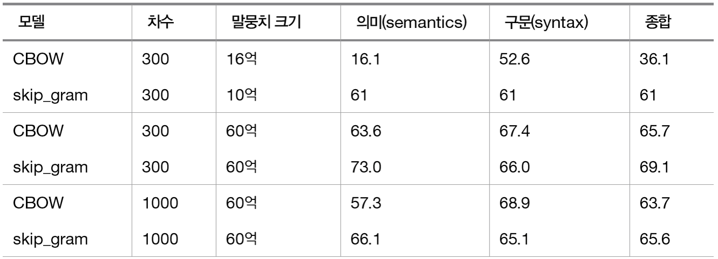
Chap4. word2vec – 활용 및 평가방법
Word2vec 활용
- 분산 표현을 이용하여 전이학습을 통해 다양한 분야에 활용
- 단어, 문장을 고정 길이 벡터로 변환 가능
- 고정 길이 벡터를 통해 머신러닝 시스템에 적용 가능
단어 벡터 평가 방법
- 단어의 분산표현 우수성을 실제 애플리케이션과 분리해 평가
- 단어의 유사성이나 유추 문제를 활용한 평가가 일반적
- 유사성 평가는 사람이 부여한 점수와 word2vec에 의한 코사인 유사도 비교
- 유추문제는 “king : queen = man : ?”같은 문제의 정답률로 측정
유추 문제에 의한 단어 벡터의 평가 결과
20
Notes:
단어 벡터 평가 -> 전이학습을 통해 실제 다양한 분야에서 실제 애플리케이션으로 활용되기 전, 단어 임베딩 자체의 성능을 확인하기 위한 평가
특정 task가 아닌, 일반적인 언어 표현력을 확인하기 위함임
유추 문제 평과 결과 : 1.데이터는 항상 많은 것이 좋음. 2.벡터의 차원은 너무 커지면 성능이 오히려 떨어짐. 3.모델에 따라 정확도가 다르므로, 말뭉치에 따라 적합한 모델을 써야함.

Slide 21
Chap5. RNN
언어모델
RNN이란
BPTT
Truncated BPTT 미니배치 학습
RNNLM
언어모델 평가
21

Slide 22
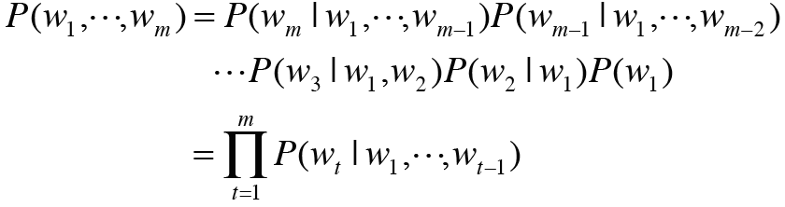
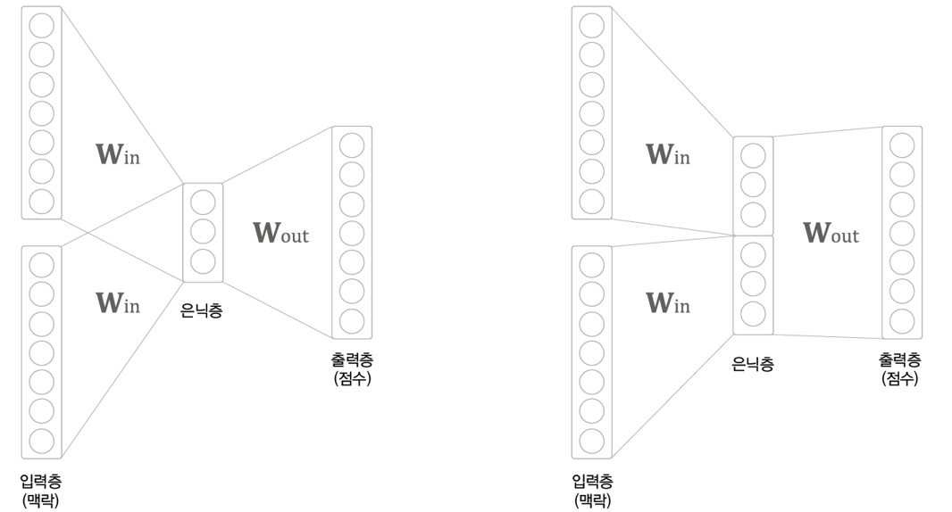
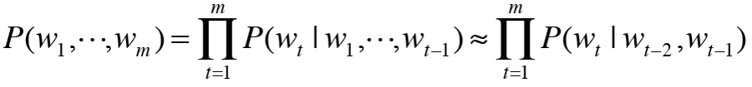
Chap5. RNN – 언어모델
언어 모델
- 특정 단어 시퀀스에 대해 단어 나열에 확률을 부여
- CBoW는 맥락 크기, 단어 순서 무시의 문제점 때문에 언어 모델에 부적합
CBoW가 언어모델로 부적합한 이유
- contexts 크기로 확률의 근삿값 계산 가능하지만 단어 순서 무시 - 단어 벡터를 concat을 통한 단어 순서를 고려할 수 있으나, 매개변수 증가, window size 한계 문제점 존재
22
Notes:
한 문장에 단어가 m개 일 때, 확률로 해석할 때의 수식.
CBoW의 은닉층의 입력은 가중합의 평균값이므로 단어의 순서가 무시됨. 문장은 단어 순서가 중요하기 때문에 바람직하지 않음.
Concat을 통해 단어순서를 고려한 CBoW를 떠올릴 수 있지만, contexts의 크기에 비례해 가중치 매개변수도 커지기 때문에 바람직하지 않음.

Slide 23
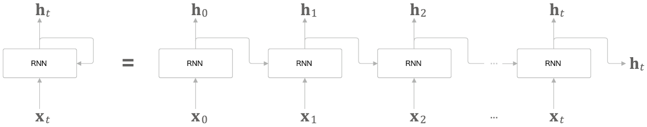

Chap5. RNN – RNN이란
Recurrent Neural Network, RNN
- 닫힌 경로가 존재하는 순환하는 신경망
- 이전 시각의 정보를 바탕으로 현 시각의 출력 계산
- 계층의 출력이 2개로 분기
- 은닉 상태 벡터 h는 활성화 함수로 tanh 사용
23
Notes:
하이퍼볼릭탄젠트 = 값이 -1~1 사이.
시그모이드보다 기울기 소실 가능성이 줄어듬.
시그모이드보다 범위가 넓어 더 풍부한 표현이 가능하다.
현재/이전/다음계층

Slide 24
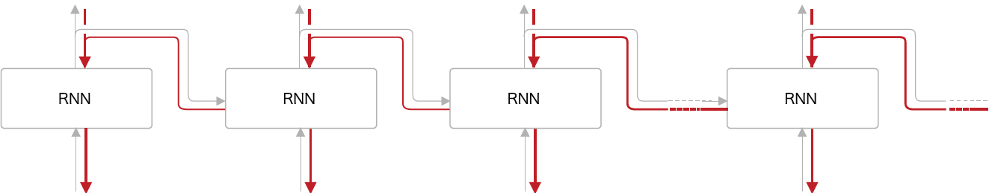
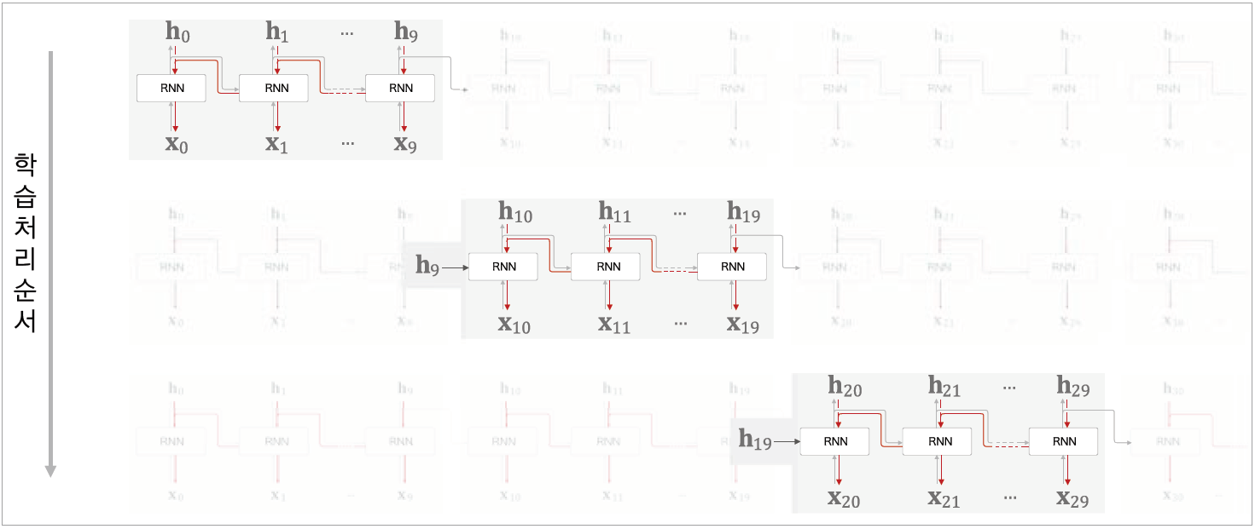
Chap5. RNN – BPTT
BPTT
- 시간 방향으로 펼친 신경망의 오차역전파법
- 큰 시계열 데이터를 처리할 시 역전파의 기울기가 불안정하고 계산량이 커짐
Truncated BPTT
- 큰 시계열 데이터를 블록 단위로 잘라서 만들어 오차역전파법 수행
- 순전파의 연결은 그대로 유지하며 역전파의 연결만 잘라냄
24
Notes:
BPTT 기울기 불안정 이유 – tanh로 인한 기울기 소실, 같은 가중치 W의 반복적인 곱으로 인한 기울기 소실/폭발

Slide 25
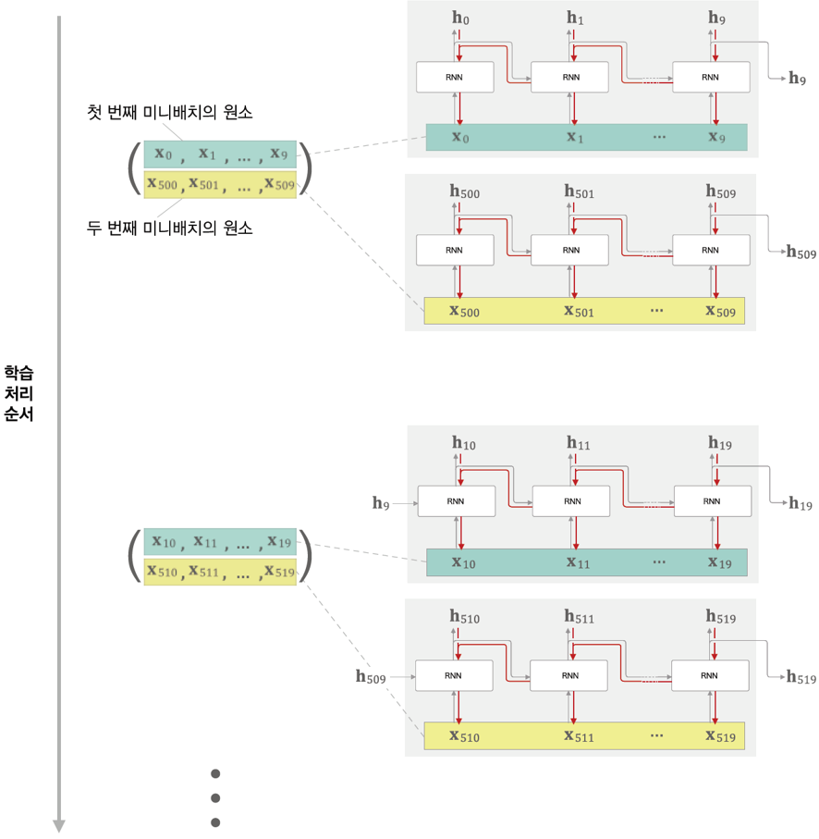
Chap5. RNN – Truncated BPTT 미니배치 학습
Truncated BPTT의 미니배치 학습
- 순차적인 데이터 입력을 위해 batch size에 맞게 offset 수행
- 데이터를 순서대로 입력하다 끝에 도달하면 다시 처음부터 입력
25
Notes:
데이터의 순차적 입력이 중요한 RNN에서 미니배치를 사용하여 병렬로 계산시 , 현재 예시에서 500만큼 offset한 시각의 첫 처리는 이전 은닉 상태 벡터(h499)를 받지 못한 상태에서 계산이 진행되는데,
이게 상관없는건지? -> 감안하고 쓰는거임

Slide 26
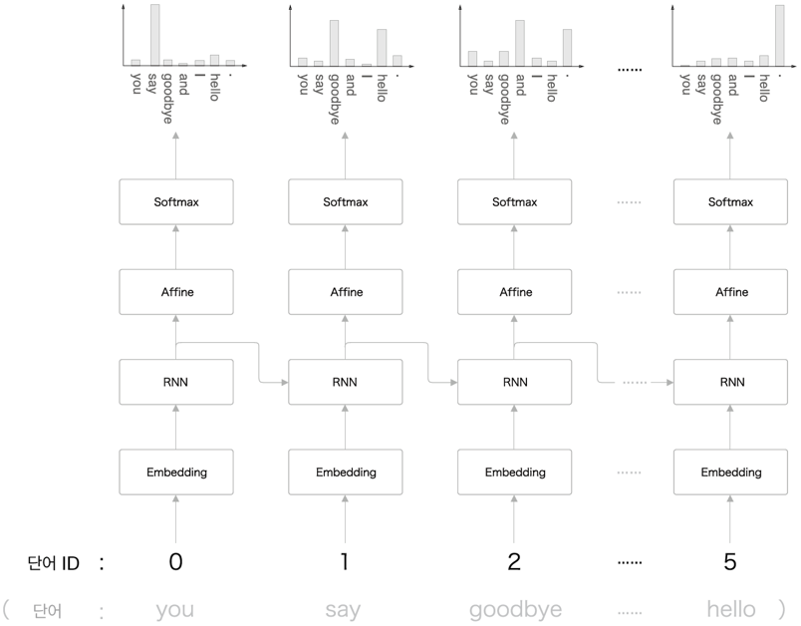
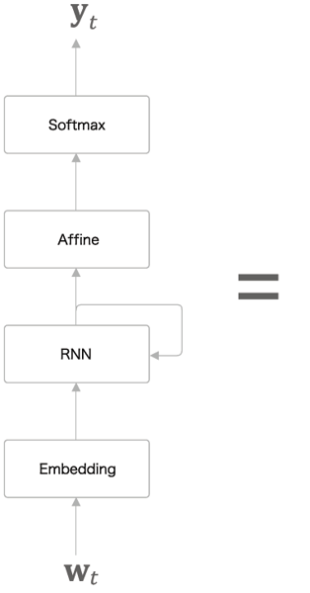
Chap5. RNN – RNNLM
RNNLM
- RNN을 사용한 언어 모델
- RNN계층의 출력은 분기
- 이전 시각들의 정보를 인코딩해 저장하여 현재(다음) 시각에 활용
- 모든 시각의 손실을 합산해 평균한 값이 최종 손실
26

Slide 27
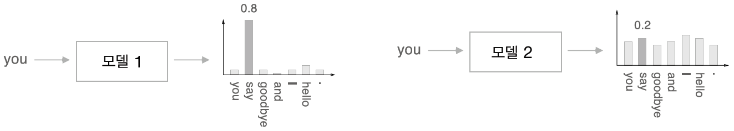
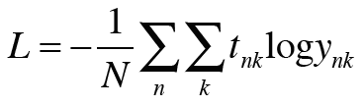

Chap5. RNN – 언어 모델 평가
확률
퍼플렉서티
퍼플렉서티(perplexity)
- 언어 모델의 예측 성능을 평가하는 척도로 자주 이용
- 확률의 역수를 취한 값
- 퍼플렉서티는 분기 수(단어의 후보 개수)를 의미
27

Slide 28
감사합니다
석사과정 이승건
28

